Slide 1



QA בודק תוכנה
אלכס גורבצ'וב

Slide 2
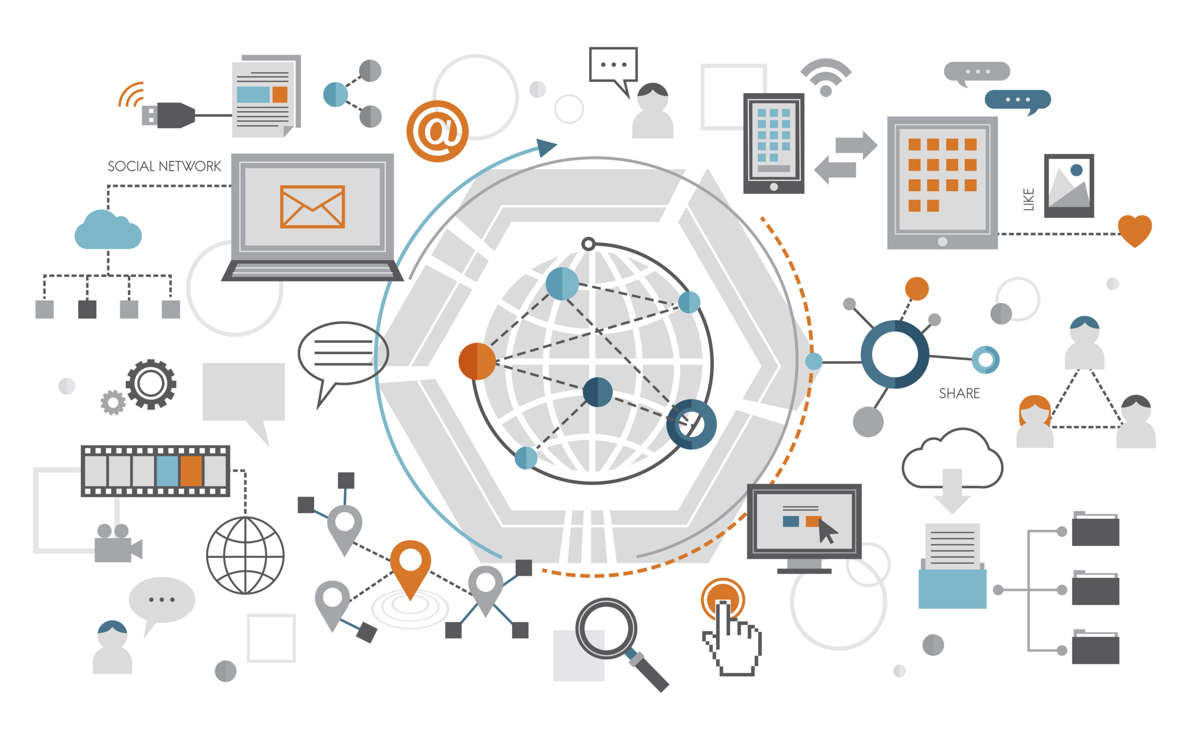
רשתות תקשורת
מהי רשת תקשורת מחשבים
רשת היא מערכת העברת מידע אינטראקטיבית מכל סוג שהוא. קיימות רשתות של חיישנים וסיבי עצבים בגוף, ישנן רשתות מידע ובידור המציגות תכנים על מכשירי טלוויזיה. רשתות העברת המידע הן התשתית הכבישים והאוטוסטרדות של החברות בעידן המודרני.
רשתות תקשורת מחשבים - מעבירות מידע בין מחשבים שונים ובין מחשבים לבין הציוד ההיקפי שלהם. תחום הרשת נקבע בהתאם לגודל הארגון ובהתאם למרחק הגיאוגרפי בין משתמשים ברשת. תכנון הרשת ומרכיביה הפיסיים נקבע בהתאם לתחום.
תחומי רשת עיקרים:
רשת פרטית בה כל ההתקנים מחוברים למחשב יחיד - PAN (Personal Area Network)
רשת תקשורת מקומית - LAN (Local Area Network)
רשת תקשורת עירונית - MAN (Metropolitan Area Network)
רשת תקשורת מרחבית - WAN Wide Area Network))

Slide 3
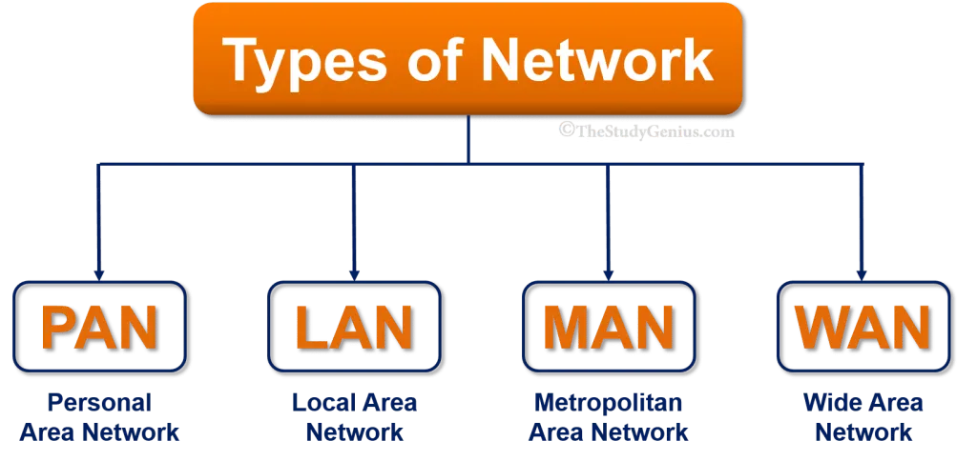
רשתות תקשורת
תחומי רשת עיקרים
רשת פרטית - PAN (Personal Area Network)
היא רשת מחשבים בה אדם אחד עושה שימוש בכל הרכיבים ברשת. לדוגמה: במחשב אישי מתקיימת רשת אישית בין כל הרכיבים המצויים בתוך המארז, לעכבר, מקלדת, מסך. רשת כזו היא מוגבלת למדי, אך כאשר היא מכילה גם, למשל, מחשב כף יד - המתחבר למחשב האישי ומתקשר אתו - זו היא כבר רשת לכל דבר.
רשת תקשורת מקומית - LAN (Local Area Network)
היא רשת מחשבים המתפרסת על אזור גאוגרפי מוגבל (עד אלפים בודדים של מטרים רבועים), בדרך כלל בתוך בניין אחד, או בניינים סמוכים, בשונה מרשת אישית, רשת עירונית או רשת אזורית. למרות שרוחב הפס הכולל של רשת מקומית הוא נמוך ביחס לרשת אזורית, הגישה בין צרכנים שונים שמחוברים לאותה רשת מקומית היא בדרך כלל ברוחב פס גדול יותר מהגישה לצרכנים מחוץ לרשת המקומית, כלומר ברשת אזורית או עירונית.

Slide 4
רשתות תקשורת
תחומי רשת עיקרים
רשת תקשורת עירונית - MAN (Metropolitan Area Network)
היא רשת תקשורת הפרוסה על פני עיר או קמפוס (של אוניברסיטה למשל). רשת עירונית יכולה לשמש לחיבור מספר רשתות מקומיות קרובות גאוגרפית, כאשר ביניהן קיים קשר לוגי הדוק. במקרים רבים משמשת רשת זו כדרך לחבר את הרשתות המקומיות לא רק זו לזו אלא גם לרשתות גדולות יותר, ארציות או עולמיות, כדוגמת האינטרנט.
רשת תקשורת מרחבית - (WAN Wide Area Network)
היא רשת תקשורת המחברת בין מספר רשתות עירוניות ורשתות מקומיות, אשר בדרך כלל ממוקמות במרחק ניכר זו מזו. רשת אזורית שונה מרשת עירונית בכך שהיא יכולה להתפרס על פני אזור גאוגרפי בלתי מוגבל (רשת האינטרנט היא רשת אזורית המתפרסת על חמשת היבשות). רשת אזורית עוסקת בעיקר בניתוב מידע בין רשתות מקומיות או עירוניות, ונדיר מאוד למצוא בה צרכני או ספקי תוכן.

Slide 5
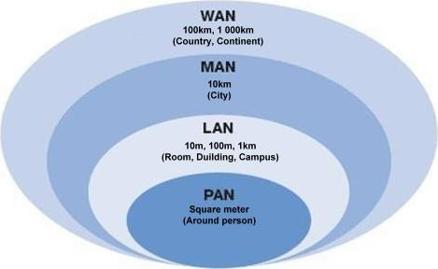
רשתות תקשורת
תחומי רשת עיקרים
ברשת מקומית אפשר לשלוט בצורה מדויקת על אופן בניית הרשת:
מה יהיה התווך (כבלים, אלחוטי) שבהם המידע יעבור?
מה תהיה פריסת הכבלים בין המחשבים?
באילו רכיבים יעשה שימוש?
רשת אזורית מחברת רשתות מקומיות מסוגים שונים.

Slide 6
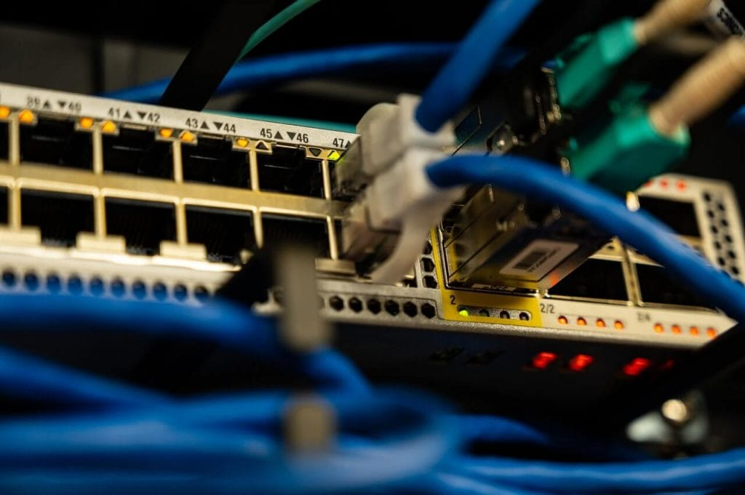
רשתות תקשורת
סיבות להקמת הרשת
שיתוף מידע (כגון מסמכים, דואר...).
חיסכון בחומרה על ידי שיתוף משאבים (כגון מדפסות, מודם...).
אבטחה (כגון גישה מורשית בלבד לדוחות שכר).
ניהול מרוכז (כגון ניהול משתמשים, דרייברים וגרסאות תוכנה משרת אחד).
מה דרוש להרכבת רשת מחשבים מקומית?
שני מחשבים או יותר
כרטיס תקשורת בכל מחשב
מדיית העברה - כבלים (אופטי, נחושת) , אלחוט
מערכת הפעלה רשתית
"שפה" משותפת - פרוטוקול
כבודקי תוכנה, תדרשו להכיר את הטרמינולוגיה (המושגים) כמעט בכל תחום שתהיו בו. בתחומים מסוימים (דוגמת אינטרנט, מובייל או תקשורת) תדרשו להכיר לעומק פרוטוקולים כאלו ואחרים ויתכן שאף רכיבים מסוימים.

Slide 7
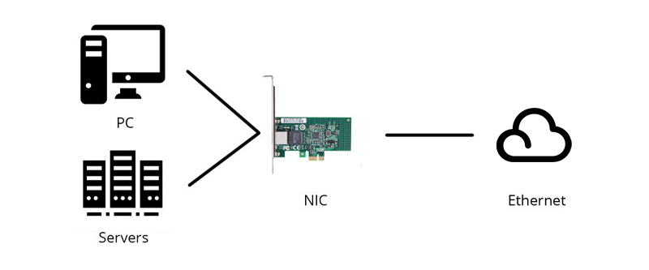
רשתות תקשורת
ציוד המשמש להקמת רשת
כרטיס רשת - Network Interface Card (NIC):
כרטיס הרשת מאפשר למכשיר להתחבר לרשת אלחוטית או באמצעות כבל
כל מכשיר שמתחבר לרשת - יש לו כרטיס רשת שלו, כולל מדפסות, טלוויזיות, מוצרי בית חכם, מחשבים, סמרטפונים וכדומה
בכל כרטיס רשת מוטבעת כתובת ייחודית שצרובה עליו על ידי היצרן. הכתובת הזו נקראת כתובת MAC
מה כתובת ה-MAC של המחשב? מה כתובת ה-MAC של הטלפון?

Slide 8
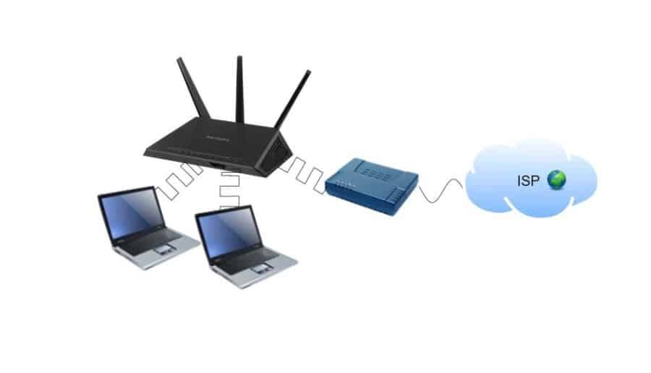
רשתות תקשורת
ציוד המשמש להקמת רשת
מודם - המודם יודע לתרגם את הנתונים לאותות (גלי חשמל, אופטי, רדיו, וכדומה) ובחזרה:
אפשרות לתרגום בין מידע אנאלוגי ודיגיטאלי
המודם מכין את המידע לשידור לרשת ולקליטה על ידי המחשב
אפנון הוא תהליך שמתרגם את המידע לאותות הניתנים לשידור באופנים שונים
מודם יכול להיות פנימי או חיצוני

Slide 9
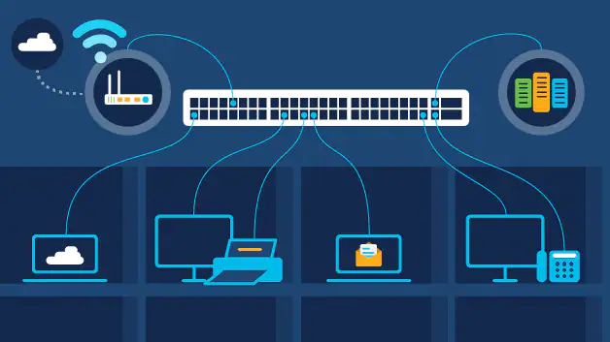
רשתות תקשורת
ציוד המשמש להקמת רשת
מתג Switch מחברים בין מכשירים שונים באותה הרשת:
המתגים מותקנים על "צמתים" ברשת
תפקידם - לנתב את תעבורת המידע בתוך הרשת המקומית, באמצעות כתובות MAC.
כשמתג מקבל מנת נתונים, הוא יוצר קשר פנימי נפרד בין שני מבואות ומעביר את מנת הנתונים ישירות למבוא של מחשב היעד
בממשק ה-CMD כתבו את הפקודהarp–a - מה מהות הפלט שקיבלתם?

Slide 10
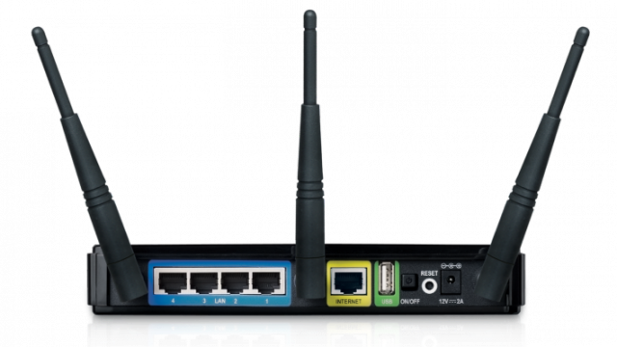
רשתות תקשורת
ציוד המשמש להקמת רשת
נתבRouter מחברים בין שתי רשתות תקשורת שונות:
נתב הוא "צומת" בין כבישים בין-עירוניים
להבדיל מגשרים ומתגים, הנתב משתמש בתהליך סינון המבוסס על כתובות לוגיות (כתובות רשת) ולא על כתובות חומרה (MAC).
בזמן שהגשר מסוגל להתמודד עם נתיב אחד בלבד, הרי נתב יכול לשמש ליצירת רשתות בהן יש מספר נתיבים בין מקטעי הרשת בנוסף למנגנון הקובע את הנתיב המהיר או הקצר ביותר.
כתבו את הפקודה tracert walla.co.il - איזה פלט קיבלתם? מה משמעותו?

Slide 11
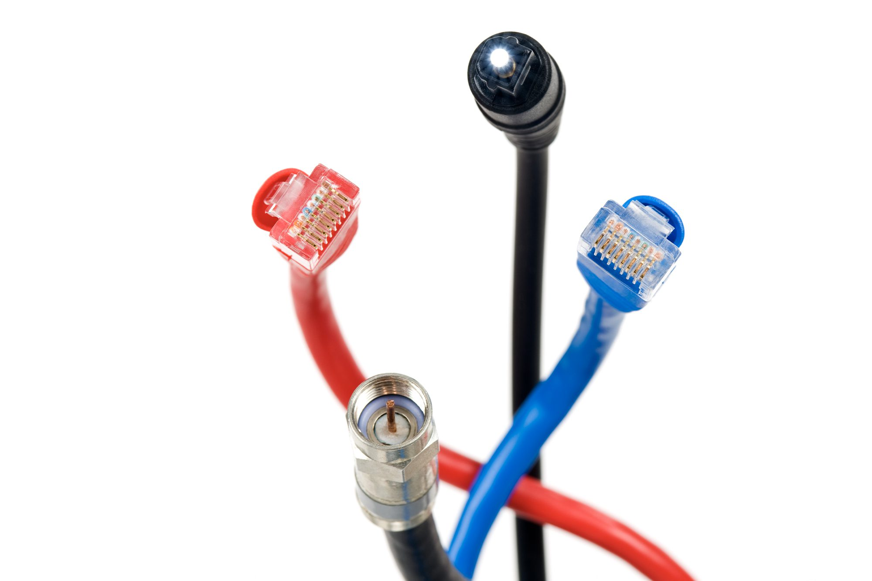
רשתות תקשורת
סוגי תווכים (נחושת, אופטי, רדיו)
הטכנולוגיה של היום מאפשרת העברת מידע בשיטות שונות:
גלים אלקטרומגנטיים (אלחוטי ולווין)
זרם חשמלי
גלים אופטיים
כשרוצים להעריך כמה זמן ייקח להגיע למקום ניקח בחשבון גורמים רבים: כמה נתיבים יש בכביש? )וברשת – מהו רוחב הפס?(, עד כמה הכבישים עמוסים? )וברשת - מהו עומס המשתמשים הצפוי?(, איזה סוג כבישים יש ליעד - כבישי עפר? אספלט? (וברשת – מהו התווך?)
כבלי נחושת: איטיים מכבל אופטי, מחירים נמוכים, התקנה פשוטה, עמידות מכנית גבוהה
אופטיקה: טווחים ארוכים, מהירויות על, עמידה להפרעות

Slide 12
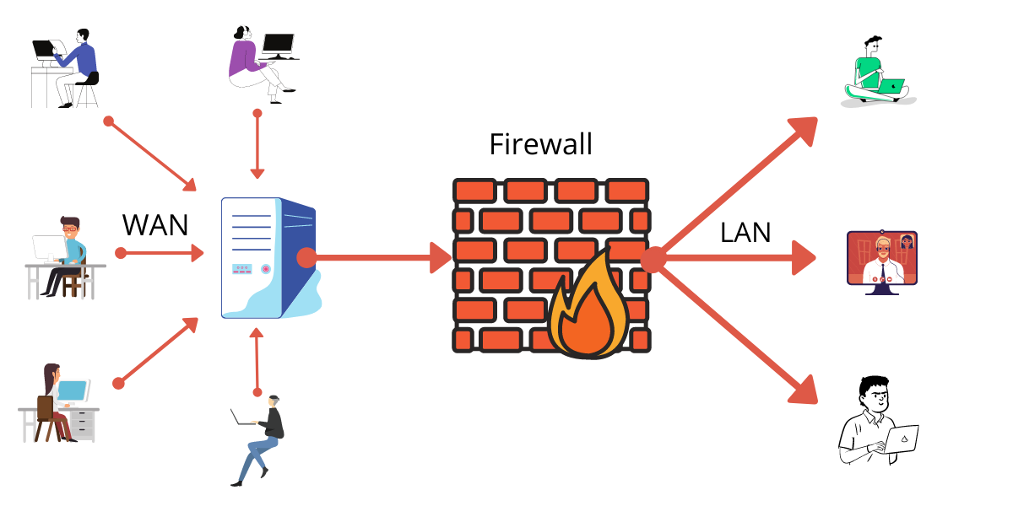
רשתות תקשורת
חומת אש Firewall
חומת אש היא רכיב אבטחת מידע השולט על המידע שנכנס ויוצא ,חומת אש יכולה להיות ממומשת כתוכנה, חומרה או שניהם.
חומת אש יכולה:
לחסום ערוצים (Ports) או פרוטוקולים מסוימים
לנתח חבילות מידע ולהחליט האם לאפשר להן לעבור (למשל לחסום כניסת וירוס שזוהה או לאסור על שליחת מידע מסווג)
לחסום כניסת מידע ממקור מסוים (מחשב או רשת)
במערכת ההפעלה חלונות ישנה חומת אש מובנית בסיסית וגם חומת אש עם הגדרות מתקדמות.

Slide 13
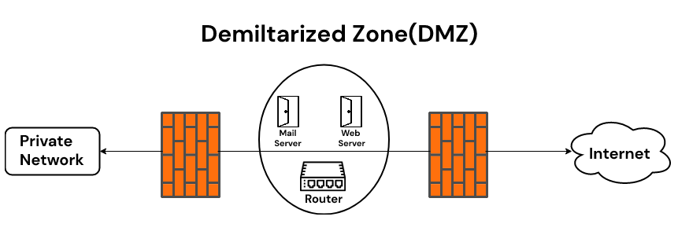
רשתות תקשורת
Demilitarized Zone
אזור המופרד בין שתי חומות אש, במטרה לאפשר גישה חלקית למידע (למשל ללקוחות מורשים).
ה-DMZ הוא למעשה האזור אליו ניתן לגשת מרשת האינטרנט ושם ימוקמו השרתים, אותם הארגון יכול להרשות לעצמו לחשוף. הרשת הפנימית תהיה מוגנת באמצעות Firewall, ולא יהיה לה מגע ישיר לאינטרנט.

Slide 14
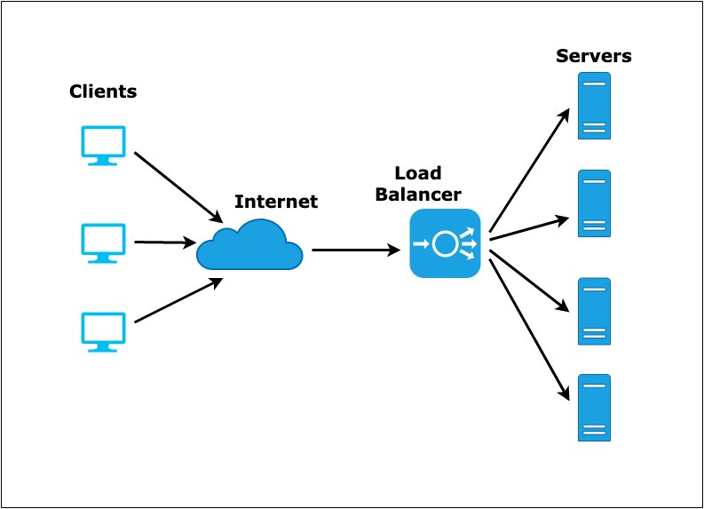
רשתות תקשורת
Load Balancer וחוות שרתים
כאשר יש הרבה מכשירי קצה ושרת אחד - לפעמים השרת אינו מספיק כדי לענות על כל הבקשות ונצטרך להוסיף שרתים אוסף השרתים המיועד למטרה זהה נקרא חוות שרתים:
ניתוב הבקשות בין השרתים, נעשה על ידי Load Balancer
ה-Load Balancer בודק איזה שרת הכי פנוי ומנתב אליו את הבקשה

Slide 15
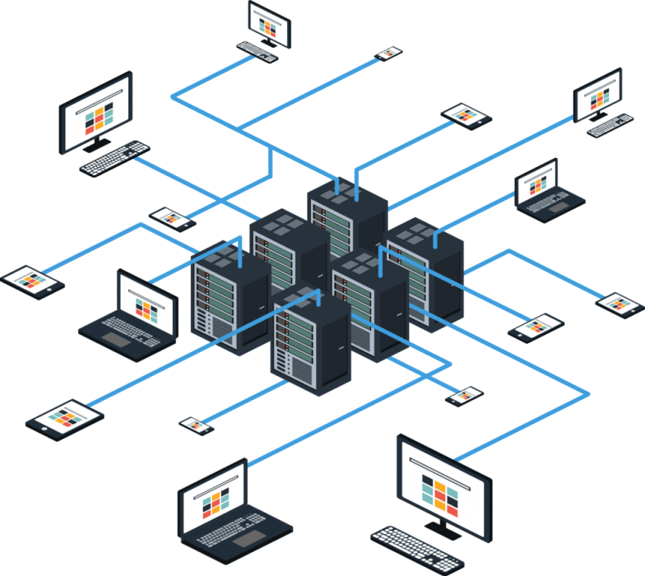
רשתות תקשורת
תשתיות הרשת
כאשר מדברים על רשת תקשורת מתייחסים לתחומים משלימים:
תשתית פיזית
תשתית לוגית
התשתית הפיזית
הטאבלט הביתי מחובר בקשר אלחוטי למודם. המודם מחובר לכבל שמעביר את הנתונים הלאה
לפעמים מספר בתים מתאחדים וקיים חיבור שונה בין נקודת הקצה וארון הסעף, ובין ארון הסעף וספקית האינטרנט
ספק האינטרנט מחובר לשדרת האינטרנט המרכזית בישראל (מתגים ונתבים)
המידע עובר דרך כבל תת ימי לנתב באירופה
ומשם, אולי, דרך כבל תת ימי נוסף לארה"ב - ובחזרה...

Slide 16
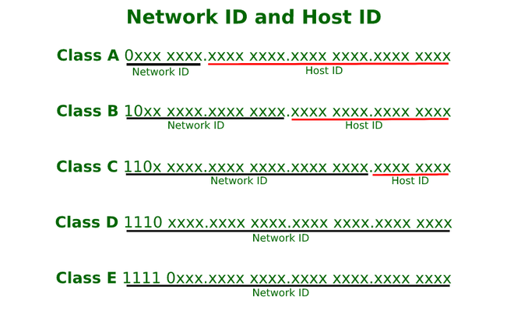
רשתות תקשורת
כתובות ברשת (כתובת IP)
לכל ממשק לרשת יש כתובת IP. יש הבדל עקרוני בין כתובת IP לכתובת פיזית. כתובת פיזית (MAC) צרובה בחומרה של המחשב, ולכל מחשב (שיש לו חיבור לרשת פיזית) יש כתובת כזו. אם מעבירים מחשב מהמשרד בטבריה למשרד בבאר שבע, למשל, הכתובת הפיזית נשארת אתו. לעומת זאת, כתובת IP אינה שייכת למחשב, אלא לרשת. כאשר אותו מחשב יבצע את המעבר מטבריה לבאר שבע, הוא יקבל שם כתובת IP שונה לגמרי. יש מחשבים שיש להם כמה ממשקים לרשתות IP. למחשבים כאלה יהיה גם מספר מתאים של כתובות IP. כדי לפשט את הדברים, נתייחס לכתובת האינטרנט כאילו היא שייכת למחשב.
כשנקבע פרוטוקול ה-IP, בספטמבר 1981, הוא דרש שלכל ממשק אינטרנט תהיה כתובת ייחודית בת 32 ביטים. חלק מהביטים ייצגו את מספרה של הרשת עליה יושב המחשב (network ID) והשאר - את שם המארח (host ID). כך, לפי כתובתו של כל מחשב אפשר לדעת לאיזו רשת הוא שייך, ומי הוא המחשב הספציפי ברשת. לכל רשת יש מספר ייחודי, ולכל מחשב ברשת יש מספר הייחודי לו, וביחד מתקבלת כתובת אינטרנט ייחודית לכל מחשב. מזהה הרשת משמש למטרת ניתוב בין רשתות, בדומה לקידומת המדינה או אזור החיוג ברשת הטלפונים. רק כאשר החבילה מגיעה לרשת הרצויה, הנתב מחפש את המחשב הספציפי שזו כתובתו. ישנם שני סטנדרטים של כתובות ה-IP: IPv4 , IPv6.

Slide 17
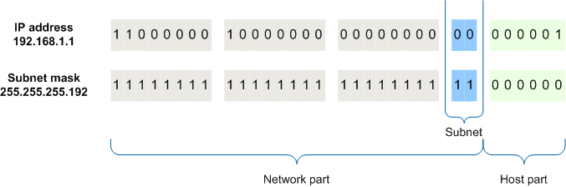
רשתות תקשורת
מסכת רשת (Subnet Mask)
זהו ערך שעוזר להפריד בין מספר הרשת ובין מספר המחשב בתוך הרשת.
בכל מקום שמופיע המספר 255 במסכת הרשת, האוקטטה המקבילה אליו בכתובת ה-IP "חסומה" - כלומר שייכת לשם הרשת. ובכל מקום שמופיע המספר 0 במסכת הרשת, האוקטטה המקבילה אליו בכתובת ה-IP תהיה "פתוח" - כלומר שייכת לשם המארח ותהיה ניתנת לשינוי.

Slide 18
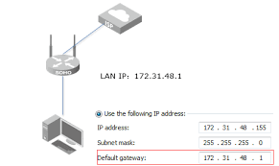
רשתות תקשורת
כתובות ברשת (Default Gateway)
שער ברירת המחדל (Default Gateway) הוא צומת ברשת המקשרת בין מערכות שונות.
מערכת שונה יכולה לפעול תחת פרוטוקול אחר (ואז השער גם מתרגם מפרוטוקול לפרוטוקול).
מערכת שונה יכולה לפעול תחת אותו הפרוטוקול, אבל להימצא באחריות גורם אחר.
שער ברירת המחדל Default Gateway היא כתובת הנתב שמאפשר תקשורת לכיוון כלל הרשת (למשל בציוד ה-ISP).

Slide 19
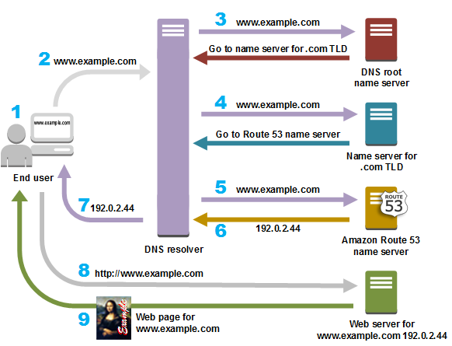
רשתות תקשורת
כתובות ברשת (כתובות מילוליות)
משתמשים לרוב מכירים כתובת מילולית: www.google.com: המחשב לא מכיר שמות מילוליים. כדי לתרגם משם מילולי, המחשב ניגש לרשת שרתי שמות תחומים ובאמצעות פרוטוקול DNS (Domain Name System) הוא שולף IP המתאים לכתובת המילולית.
www.mywebsite.co.il בהתאם לסיומת (IL) יפנה שרת תחומים בישראל. שרת שמות האזורים, יפנה לשרת שמות האתרים המסחריים בישראל (CO) שרת האתרים המסחריים יפנה לשרת המארחmywebsite . השרת המארח יחזיר את כתובת ה-IP של המחשב המארח, כיוון שההתחלה WWW מציינת כי זו למעשה הבקשה.
לפעמים אפשר לקצר את תהליך חיפוש הכתובת, אם הכתובת נמצאת ב-Cache )זיכרון המטמון) של
אחד ממחשבי ה-DNS בדרך. המחשב שלנו מחפש קודם כל אם האתר קיים אצלו בקובץ מיוחד הנקרא קובץ HOSTS לאחר מכן בודק בזיכרון ה-Cache שלו אם האתר רשום במידה שלא פונה לשרת DNS המוגדר אצלו ושרתDNS זה ממשיך לפנות לשרתי DNS נוספים עד שהיעד נמצא.
ניתן להחליף את ה-DNS המוגדר, לשרת DNS של גוגל - 8.8.8.8
רשמו את הפקודה ipconfig /displaydns מה קיבלתם?

Slide 20
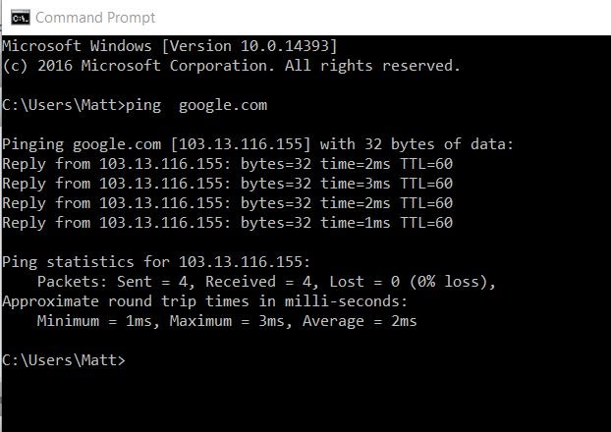
רשתות תקשורת
בירור כתובת IP
דרך חלונית הפקודות (cmd) אפשר לברר מהי כתובת ה-IP במחשב המקומי ואפילו מהי כתובת ה-MAC באמצעות הפקודה: ipconfig /all.
אם שולחים ping למחשב באמצעות שמו המילולי, נקבל לא רק את הזמן שלקח לפינג לחזור מהשרת, אלא גם Iאת כתובת ה-IP של השרת.

Slide 21
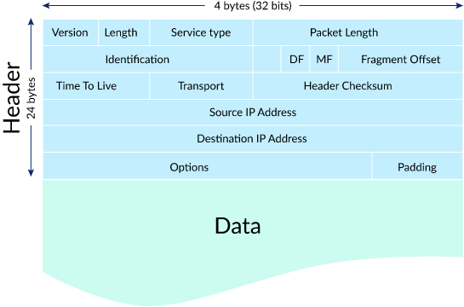
רשתות תקשורת
איך תהליך העברת הנתונים עובד?
נניח שאנו גולשים ברשת, והקלדנו כתובת של אתר מסוים, למשל http://www.ynet.co.il
נתוני הדף כולו לא עוברים כיחידה אחת
וכל חבילה נשלחת עצמאית ליעד (Packets) הנתונים המתורגמים מחולקים לחבילות
הגדרת הדרך אל היעד (הניתוב) יכולה להשתנות בין חבילה לחבילה
יכול להיות שסדר הגעת החבילות לא יהיה הסדר שבו שלחנו אותן
ביעד מתבצע תהליך הרכבת כל החבילות חזרה ליחידה אחת, בהתאם לסדר בו הן צריכות להיות
הרכבה מחודשת של החבילות תתבצע לפני תרגום הנתונים חזרה למידע בעל משמעות
יכול להיות שלפעמים משהו ישתבש בדרך. חבילות נתונים הולכות לאיבוד או שתוכן החבילות משתבש. קיימות שיטות שונות לבדוק האם הנתונים הגיעו בשלמותם. אחת השיטות הידועות יותר נקראת סיכום ביקורת או קוד היתירות. בשיטה זו ניתן לבדוק האם הנתונים שהגיעו נכונים, ולפעמים לתקן שגיאות שקרו בדרך.

Slide 22
רשתות תקשורת
סניפר Sniffer
תוכנה המקשיבה ל"שיחות" בין מחשבים ויודעת להציג אותן. דוגמא: Wireshark
לא מספיק לתרגם את הנתונים, לחלק אותם לחבילות ולדאוג לתיקוני השגיאות, לפעמים צריך גם לדחוס את הנתונים או להצפין אותם:
כששולחים נתוני כרטיסי אשראי (הצפנה)
כשרואים וידאו בזמן אמת באינטרנט (דחיסה)

Slide 23
רשתות תקשורת
מודל שבע השכבות – OSI
כדי להסדיר את התעבורה ברשת, חילקו את כל ההגדרות והתהליכים שהמידע צריך לעבור לשכבות. כל שכבה אחראית על חלק מההגדרות וחלק מהתהליכים. כל שכבה מכירה רק את השכבה מתחתיה ומעליה. המודל מתאר את התהליך בו מידע הופך לנתונים, מנתונים הוא הופך לאותות העוברים בתווך ובצד השני מתורגמים חזרה למידע. כדי שהתהליך יתבצע כסדרו, יש לעבור דרך כל השכבות.
כל שכבה מוסיפה כותרת לחבילת המידע. הכותרת מכילה הוראות והגדרות בשפה ייחודית לשכבה (פרוטוקול).
המודל OSI מייצג רעיונות מופשטים ואין בו פתרונות טכנולוגיים כלל. המנגנונים המתוארים בו הן בבחינת "הצעת הגשה", אך התקשורת שבין כל שכבה לשכבה (הנתונים המועברים בין השכבות השונות) מחייבים יישום מדויק, אחרת העסק לא יעבוד. המידע נעטף (encapsulated) בכל שכבה בעוברו מלמעלה למטה, ונפתח בעבורו מלמטה למעלה (de-capsulated). לא ניתן "לדלג" על שכבה. ניתן לממש באופן שונה כל שכבה ושכבה.

Slide 24
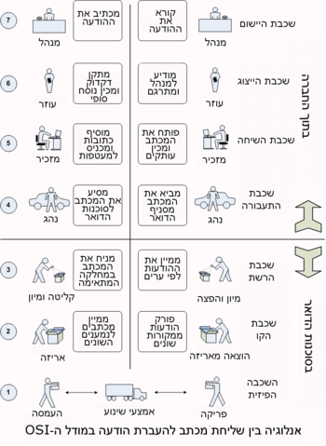
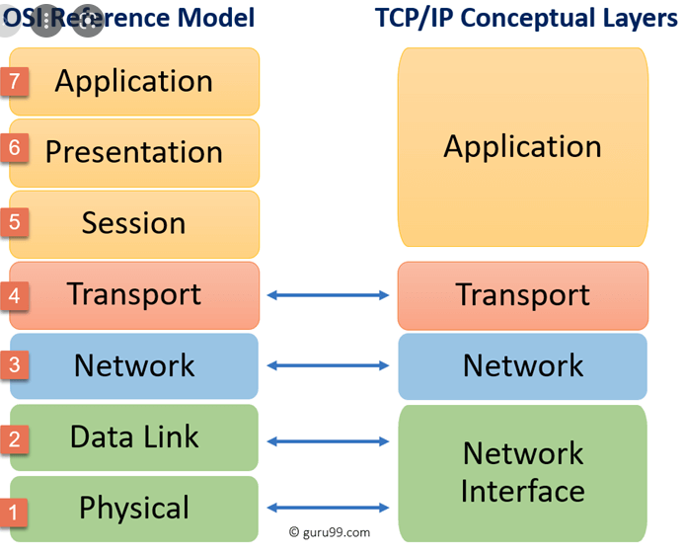
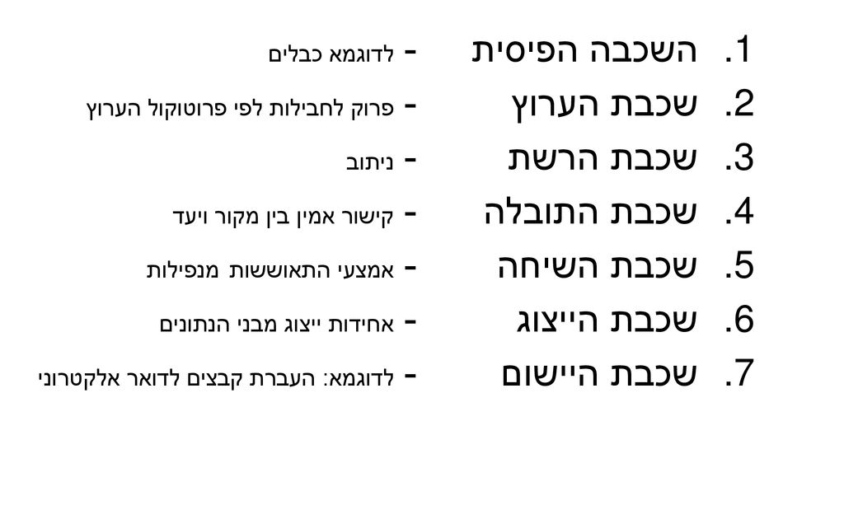
רשתות תקשורת
מודל שבע השכבות – OSI

Slide 25
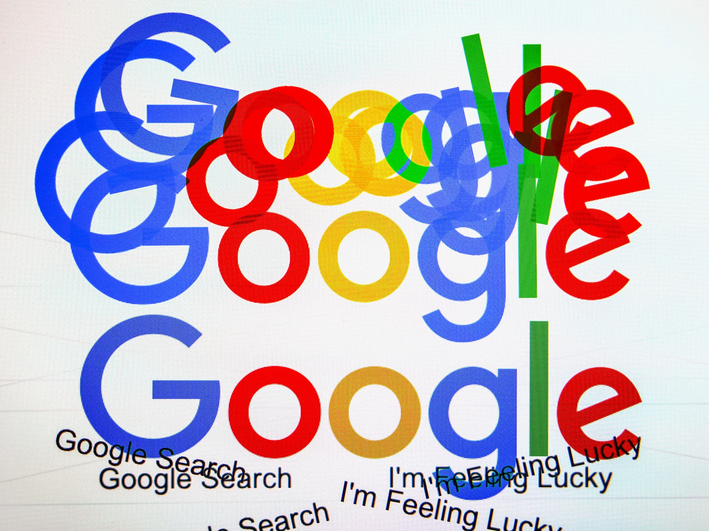
רשתות תקשורת
מנועי חיפוש
בודקי תוכנה, מבצעים שימוש רב במנועי חיפוש. מנוע חיפוש הינו אתרWWW , הכולל גם בסיס-מידע של כתובות אתרים, אליו ניתן לגלוש מכל מחשב ולחפש בבסיס המידע בעזרת שאילתות או עיון באינדקס הנושאים. מאחורי מנוע חיפוש, עומדים סידרה של שרתים, שכל תפקידם לסרוק את האינטרנט בחיפושם אחרי נושאים, קבצים, וכד'.
כאשר כותבים מילה מסוימת, מנוע החיפוש יציג בפנינו את כל שמור אצלו במסד הנתונים. דרך נוספת שדרכה מתעדכנים מנועי החיפוש היא ע"י בוני האתרים עצמם. כל אחד שבנה אתר באינטרנט, יכול לרשום את אתרו בכל מנוע חיפוש, כדי ששאילתות של אנשים אחרים יציגו גם את האתר שלו.
ברוב המקרים, שירות החיפוש אינו עולה כסף. אתרי החיפוש "מתקיימים" בעיקר מפרסומות המופיעות בדפיהם. מכיוון שאלה אתרים פופולריים מאוד, עלות הפרסום בהם גבוהה יחסית.

Slide 26

עקרונות הבדיקה
תרגיל כיתה
בדקו מהו ה-IP במחשב שלכם
בדקו מהו ה-Subnet Mask
מה כתובת הרשת מתוך כתובת ה-IP שמצאתם?
מה כתובת המארח מתוך כתובת ה-IP שמצאתם?
האם כתובת ה-IP היא בגרסה 4 או בגרסה 6?
מה כתובת שרת ה-DNS אצלכם מחשב?
אם לא תמלאו את כתובת שרת ה-DNS, מה לא תוכלו לעשות?
האם תוכלו לגלוש באינטרנט אם תאפסו את כתובת ה-IP?
אם איזה ISP אתם עובדים?
התקינו Wireshark
הקליטו חיפוש בגוגל

Slide 27

שאלות?

